Slide 1
Jak připojit službu pomocí SAML2 protokolu
Pavel Vyskočil
vyskocilpavel@muni.cz

Slide 2
Obsah
Jak připojit SP - SimpleSAMLphp
Jak připojit SP - Shibboleth
Registrace SP k Proxy IdP
Přihlášení uživatele

Slide 3
SW požadavky
SimpleSAMLphp
Apache
PHP
Composer
Shibboleth
Apache

Slide 4
SimpleSAMLphp - instalace
Instalace SimpleSAMLphp
https://github.com/simplesamlphp/simplesamlphp
Instalace pomocí Composeru:
https://getcomposer.org/download/
php composer.phar install

Slide 5
SimpleSAMLphp - konfigurace
Vygenerování certifikátů - adresář cert/
openssl req -newkey rsa:2048 -new -x509 -days 3652 -nodes -out saml.crt -keyout saml.pem
Přidání metadat IdP
Do metadata/saml20-idp-hosted.php vložit metadata Proxy IdP
Metadata dostupná z: https://login.cesnet.cz/proxy/saml2/idp/metadata.php

Slide 6
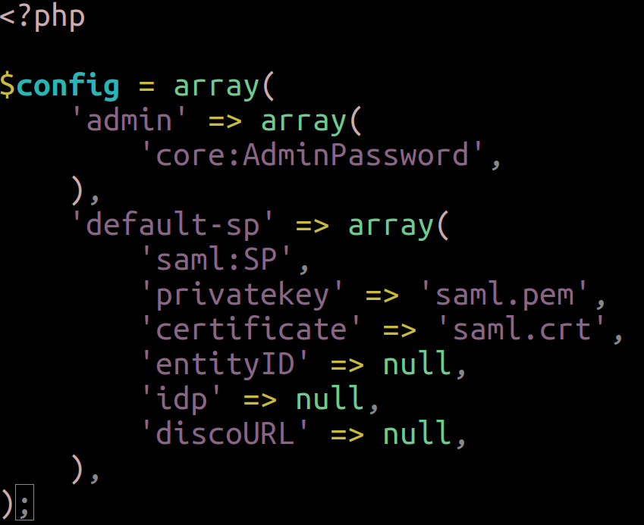
SimpleSAMLphp - konfigurace (2)
Minimální konfigurace - config/authsources.php

Slide 7
SimpleSAMLphp - konfigurace (3)
Konfigurace Apache2
Alias /simplesaml /opt/simplesamlphp/www
<Directory /opt/simplesamlphp/www>
Require all granted
</Directory>

Slide 8
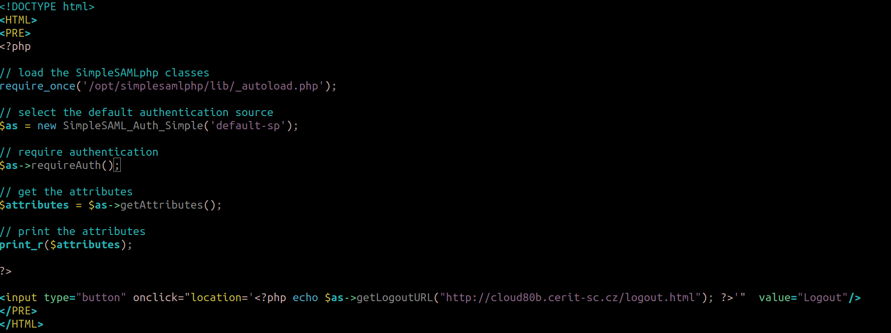
SimpleSAMLphp - ukázkové SP

Slide 9
Shibboleth - instalace
Instalace Shibboleth (Debian) echo 'deb http://pkg.switch.ch/switchaai/debian jessie main' > /etc/apt/sources.list.d/SWITCHaai-swdistrib.list curl -O http://pkg.switch.ch/switchaai/SWITCHaai-swdistrib.asc apt-key add SWITCHaai-swdistrib.asc apt-get update apt-get install --install-recommends shibboleth
Vygenerování certifikátu
V /etc/shibboleth pomocí shib-keygen

Slide 10
Shibboleth - instalace (2)
Do attribute-map.xml přidat eduPersonUniqueID: <Attribute name="urn:oid:1.3.6.1.4.1.5923.1.1.1.13" id="epuid"> <AttributeDecoder xsi:type="ScopedAttributeDecoder"/> </Attribute> <Attribute name="urn:mace:dir:attribute-def:eduPersonUniqueId" id="epuid"> <AttributeDecoder xsi:type="ScopedAttributeDecoder"/> </Attribute>

Slide 11
Shibboleth - konfigurace
Minimální konfigurace shibboleth2.xml

Slide 12
Shibboleth - konfigurace Apache
mod_shib
LoadModule mod_shib /usr/lib/shibboleth/mod_shib_22.so
Vynucené přihlášení
<Location /mySP>
AuthType shibboleth
ShibRequestSetting requireSession 1
Require valid-user
</Location>
Lazy sessions
Volitelné přihlášení přes /Shibboleth.sso/Login
<Location /mySP>
AuthType shibboleth
Require shibboleth
</Location>

Slide 13
Shibboleth - Ukázkové SP

Slide 14
Připojení k Proxy AAI
Proces ještě není formálně nastaven
Příklad z infrastruktury ELIXIR
Mailem odeslat:
Název služby
Popisu služby
Metadata

Slide 15
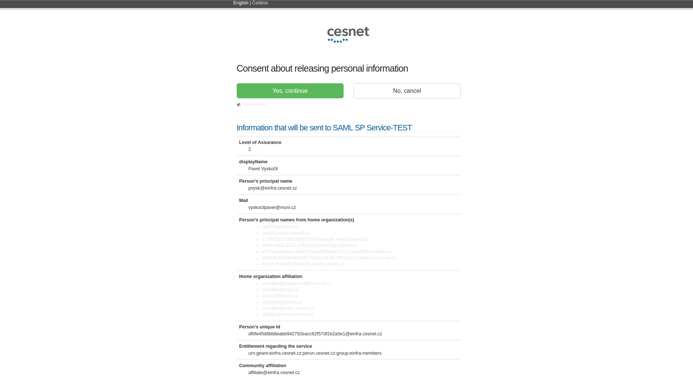
Přihlášení uživatele
Navštíví chráněné URL
Souhlasí s odesláním osobních údajů

Slide 16
Jak připojit službu pomocí SAML2 protokolu
Děkuji za pozornost
Pavel Vyskočil
vyskocilpavel@muni.cz

